Slide 1
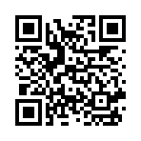
БИБЛИОТЕКА ИМЕНИ НАГОВИЦЫНА
МБУ ЦБС г. Ижевска библиотека –филиал им. И.А. Наговицына
Наш адрес: 9января, д 181, Наш телефон: 44-62-98, 44-47-08
ЧИТАЙ.ЛЮБИ.ТВОРИ.
БИБЛИОТЕКА – ТЕРРИТОРИЯ ДОБРА
Сканируй QR код для быстрого доступа к нашим новостям
и мероприятиям
Ищи нас: https://vk.com/lib.nagovicina
http://www.izh-cbs.ru/biblioteka-filial-im-ia-nagovicyna/onas

Slide 2
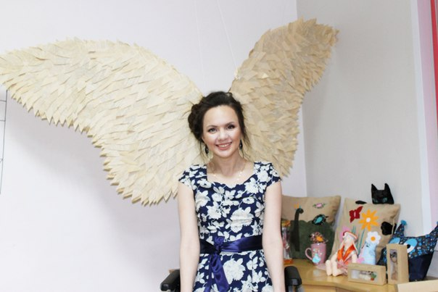
МОЛОДЕЖНО – КУЛЬТУРНЫЙ ЦЕНТР
География проекта: Удмуртская Республика
Целевая аудитория: Люди находящиеся в Социально Опасном Положении ( в большинстве своем молодежь)
Цель проекта:
Создание в столице Удмуртии – городе Ижевске на базе Молодежного культурного центра Библиотека им. Наговицына центра поддержки самореализации граждан преимущественно молодого возраста, доступной, в том числе, для людей с ограниченными возможностями здоровья, а также лиц находящихся в социально опасном положении. Реалзация проекта позволит вовлечь молодых жителей г. Ижевска в процесс развития городской среды, активизировать интеллектуальную и творческую жизнь города.
Задачи проекта: 1. Укрепить и расширить взаимодействие с партнерскими организациями, зарекомендовав себя в качестве одной из ведущих социокультурных площадок города.
2. Установить диалог с администрацией города с целью перепозиционирования библиотек из пассивных учреждений в центры активного интеллектуального и культурного развития г. Ижевска и всей Удмуртской Республики.
3. Обобщить и обнародовать опыт, обретенный Библиотекой им. И. А. Наговицына в ходе работы для других учреждений культуры Р.Ф.

Slide 3
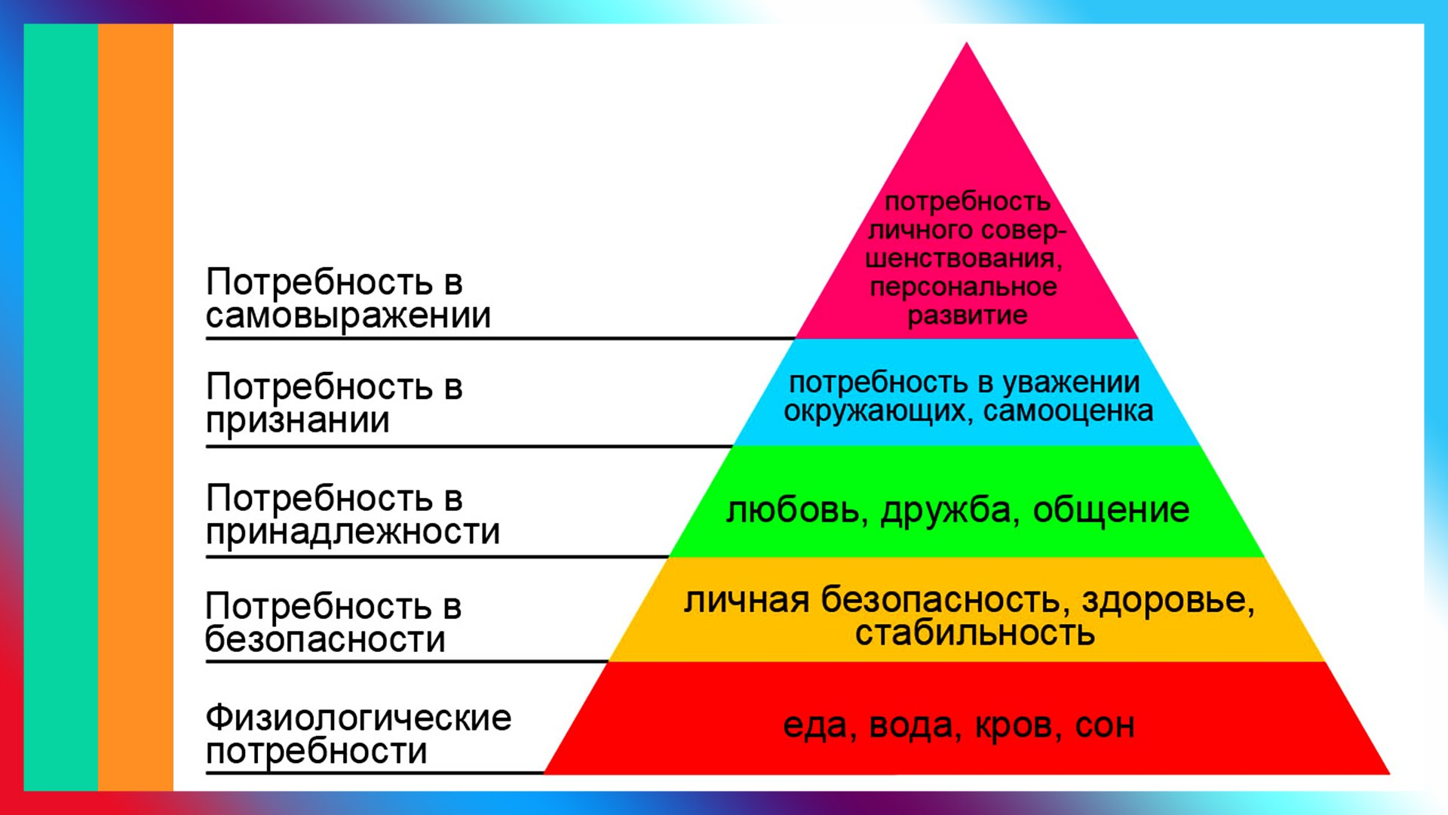
МОЛОДЕЖНО – КУЛЬТУРНЫЙ ЦЕНТР
Проблема и ее решение
Есть два основных способа помочь людям в решении социальных проблем и задач: сделать что-то для них за них и сделать так, чтобы они сами смогли решать свои или чужие проблемы. Мы выбираем второй. Иными словами - создаем условия, чтобы люди сами могли помочь себе и/или другим.

Slide 4
Что проект даст библиотеке?
Что проект даст участнику?
:
Возможность помочь людям реализовать свою потребность быть необходимым окружающим.
Стимулировать граждан к активности и к развитию территории
Способ решения конкретных проблем локальной территории, силами людей, проживающих на ней
Расширение круга потенциальных партнеров и инвесторов
Создание нового направления деятельности на базе успешно действующей организации
Плюсы материальные (ощутимые):
Привлечение дополнительных творческих и организационных ресурсов
Возможность повышения статуса учреждения.
Увеличение количества пользователей разных возрастов и социальных групп
Возможность монетизировать некоторые проекты, привлечь доп. Финансирование.
Сохранение, укрепление и развитие учреждения
Возможность самореализации
Поиск нужной информации, должностного лица, инстанции
Поиск и привлечение единомышленников, партнеров, ресурсов
Формулировка идей и оформление необходимой документации
Возможность использовать для своей работы комфортное, доступное пространство, в шаговой доступности.
Бесплатно получить информационную поддержку, сопровождение, возможность научиться самостоятельно продвигать проекты в СМИ и соц.сетях
Возможность ссылаться на авторитетную организацию.
Наработать практический опыт реализации своих навыков
Получение финансовой выгоды, возможность разработки личного бренда.
!!! Не забудьте задать себе важный вопрос: Зачем мне это нужно?

Slide 5
Теперь о минусах:
Единственный минус данного проекта заключается в том, что прямо сейчас вам придется встать со стула и начать действовать, общаться, включаться, искать, придумывать. Хорошие партнеры, ровно как и хорошие проекты сами не напишутся/не придут. Но их можно притянуть . Все начинается только с вашего искреннего ЖЕЛАНИЯ.

Slide 6
Как это работает?
1. Раз в квартал, исходя из имеющихся ресурсов, составляется перечень ресурсов и возможностей, которые библиотека предлагает потенциальным участникам проекта.
2. Раз в квартал команда проекта проводит анализ уже реализующихся инициатив, сстовляет свои рекомендации и пожелания.
3. Минимум раз в месяц осуществляется выявление талантливых молодых людей на городских площадках, мероприятиях, в группах по интересам, в социальных медиа, на специализированных сайтах, через специализированные приложения (Мой партнер, твой час, митап и т.д.), путем обращения в учреждения образования и профилактики правонарушений. Важно: Библиотека не пытается одновременно реализовывать множество стартапов. Приоритет отдается небольшому количеству лучше один, но качественно.
-Мы помогаем авторам инициатив в поиске информации, должностного лица, инстанции.
-В поиске и привлечении единомышленников, волонтеров, социальных партнеров, инвесторов и ресурсов ( помещения, техники, оформления и тд).
-В формировании своих идей, проектов, необходимой документации, рекламной продукции, создании позитивного имиджа.
В осуществлении информационной поддержки через внутренние каналы, а так же СМИ
Мы готовы поддержать любую инициативу, находящуюся вне политики и вне религии, ввиду того, что проект реализуется на базе учреждения культуры мы не имеем возможности оказать прямую финансовую поддержку.
4. Четко инструктируем участника проекта, дав ему все возможное ресурсы и предложив перспективы. Наша функция – помогать, а не делать за человека его работу, мы даем каждому участнику ресурсы для достижения успеха. В ходе ведения одного стартапа ведется поддержка участника публикациями в СМИ и соц. сетях, а так же участие в его выездных мероприятиях.
5. Когда мы понимаем, что реализация данного «стартапа» налажена и он работает без нашей поддержки – мы беремся за следующий, предоставив участнику возможность самому реализовывать проект на базе библиотеки, и/или других площадках.
6. Мы никогда не расстраиваемся, если наш «стартапер» ушел в народ, наша задача дать ему крылья, а не запереть в библиотечной «клетке». В дальнейшем стараемся привлекать его в библиотечные проекты в качестве спонсора/спикера/инфопартнера.
.

Slide 7
МОЛОДЕЖНО – КУЛЬТУРНЫЙ ЦЕНТР
Ежегодно реализуется около 20 молодежных стартапов
Привлечено более 30 партнерских организаций и молодежных объединений
Посещение молодежных мероприятий от 25 человек,
10 проектов вышли за пределы Удмуртской Республики

Slide 8
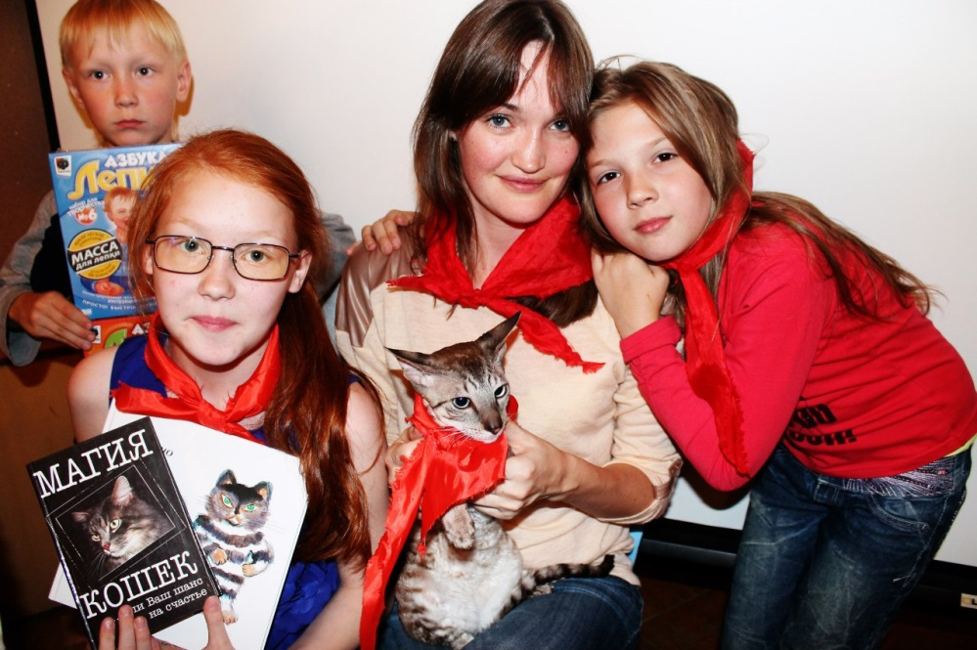
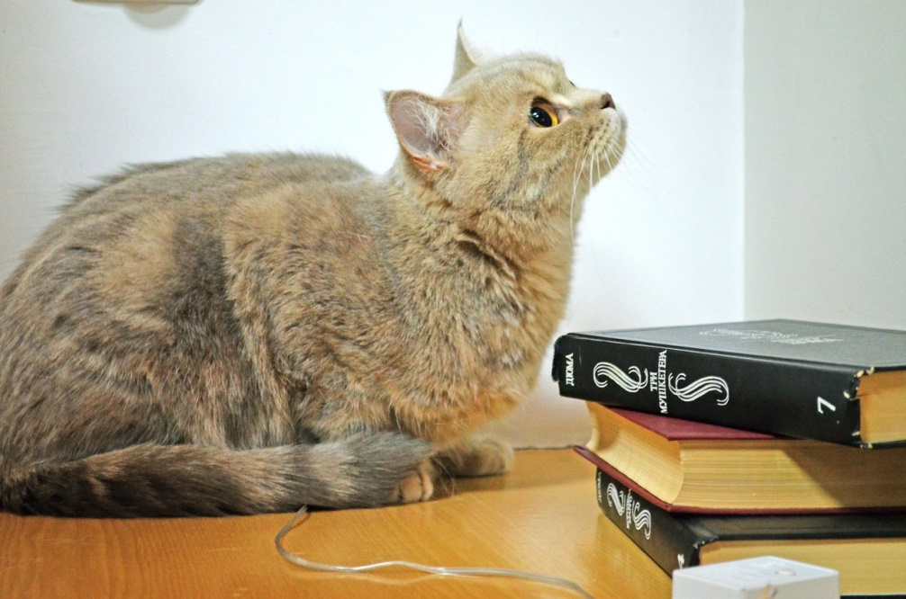
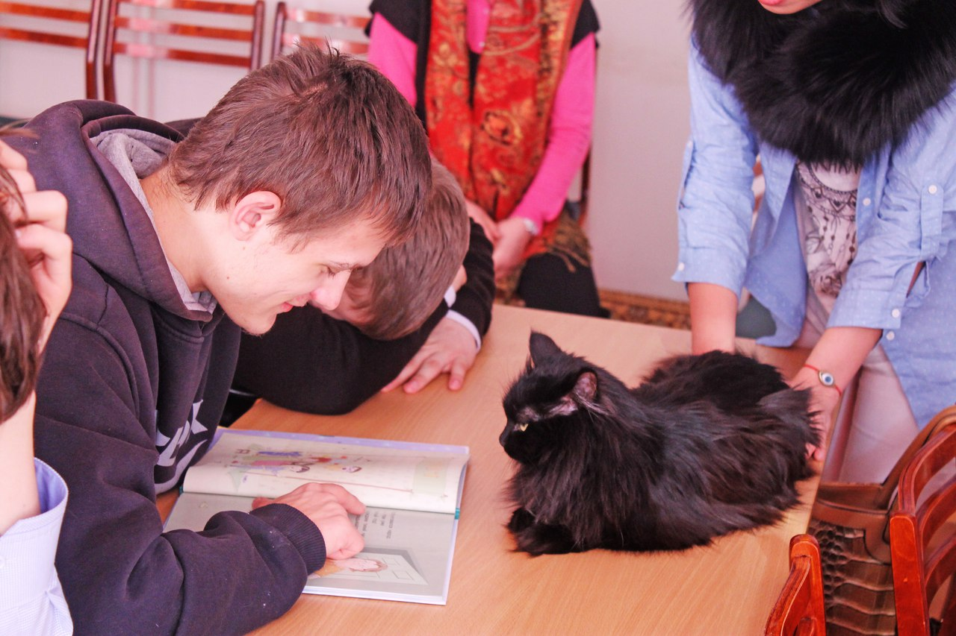
«Жизнь замечательных котов» выставки, консультации по уходу за домашними животными, кошко –терапия для детей с ОВЗ

Slide 9
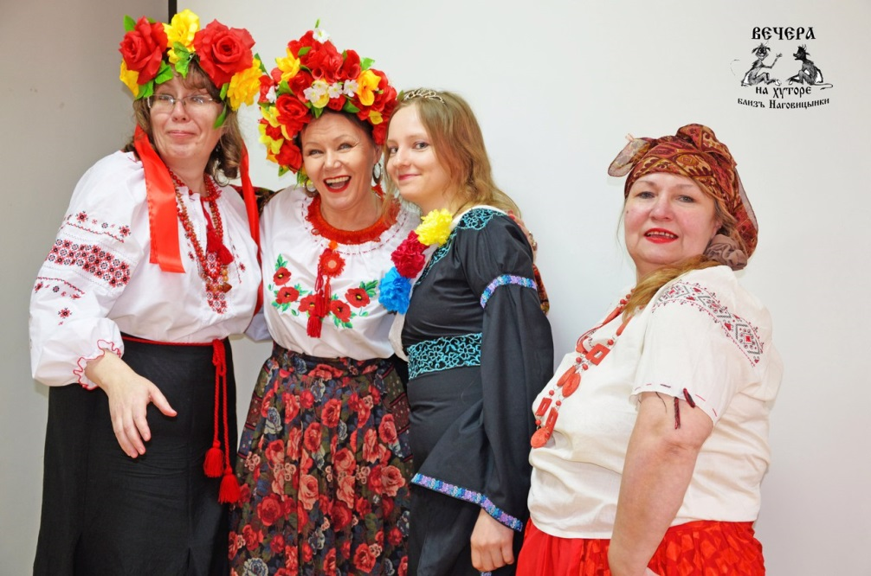
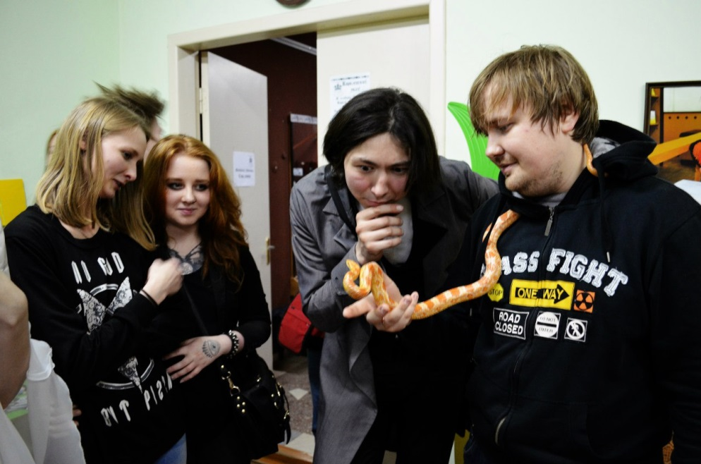
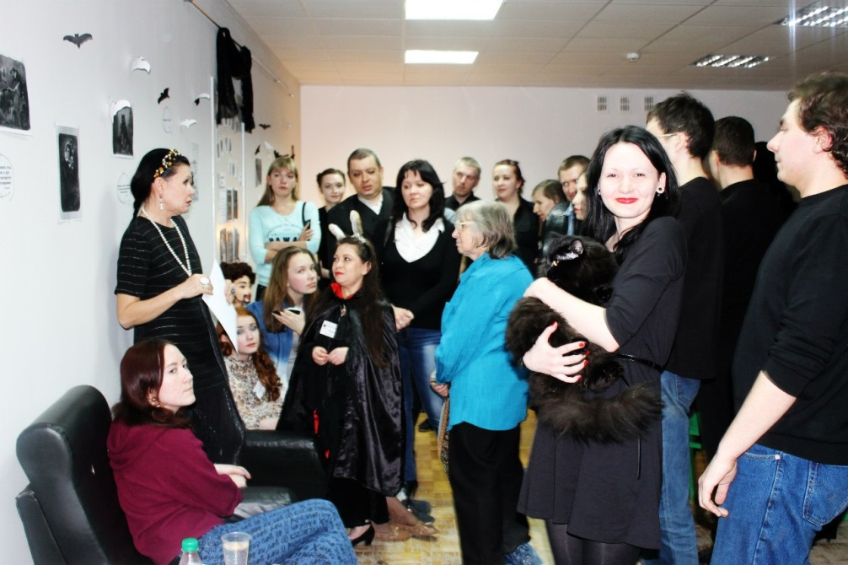
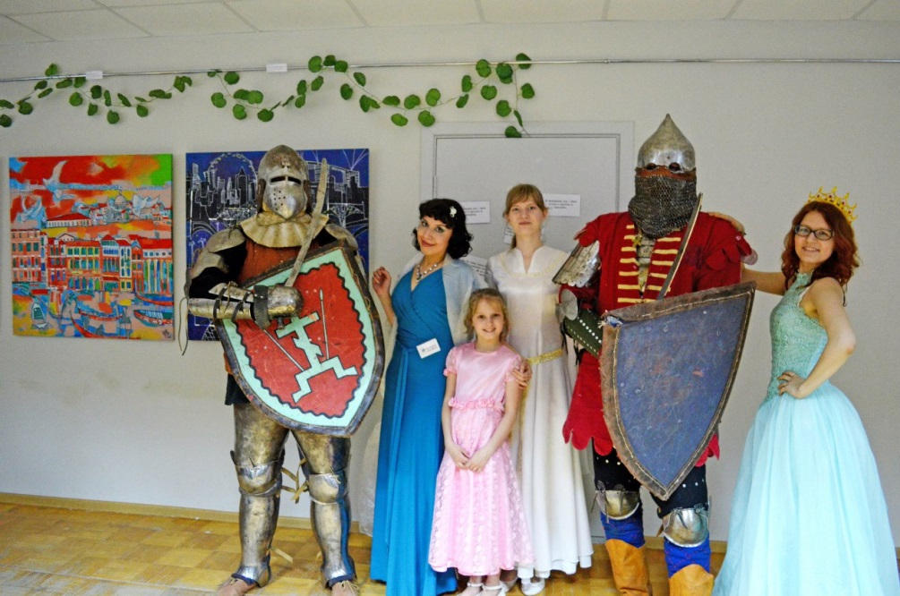
Ежегодная ночь в Наговицынке по мотивам книги, выбранной читателями 21 апреля с 21.00 до 6.00

Slide 10
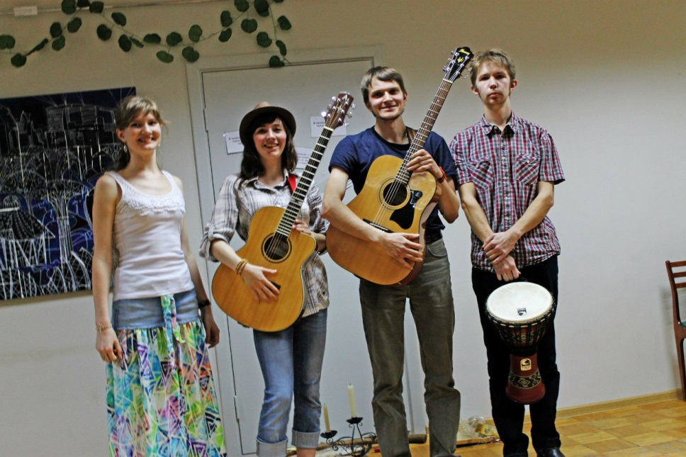
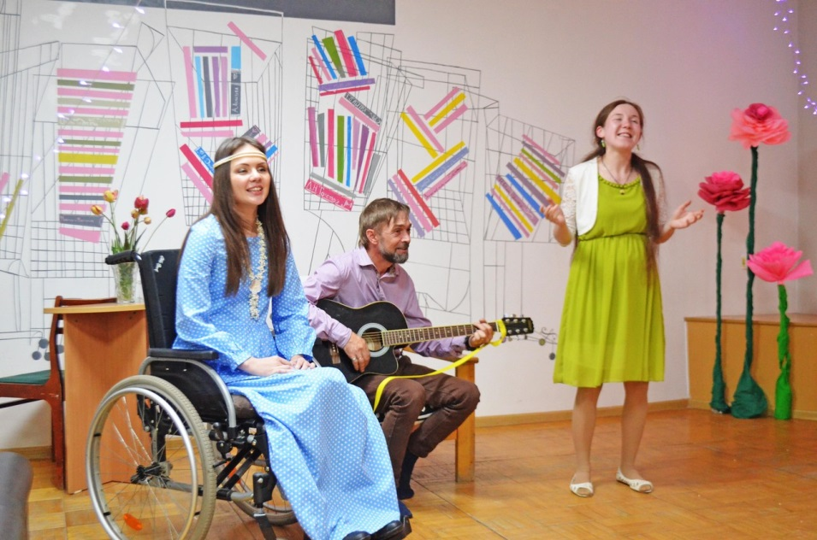
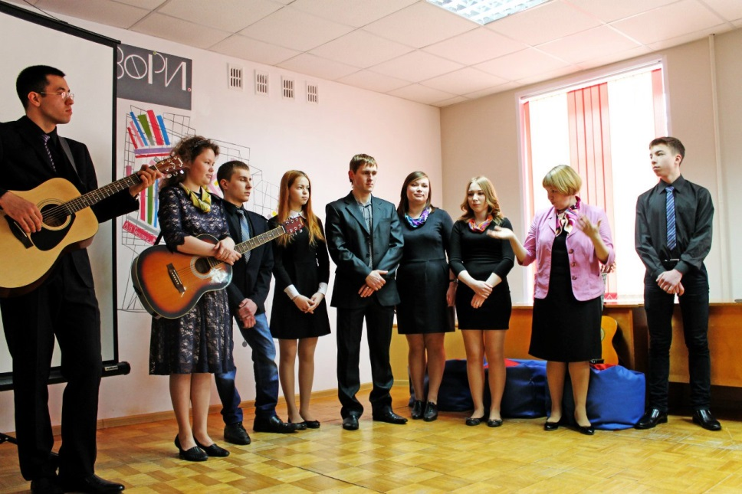
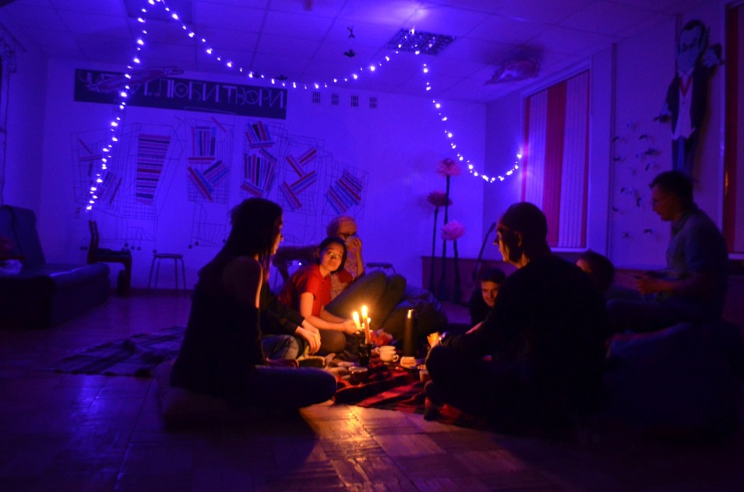
Уютные Квартирники в библиотеке

Slide 11
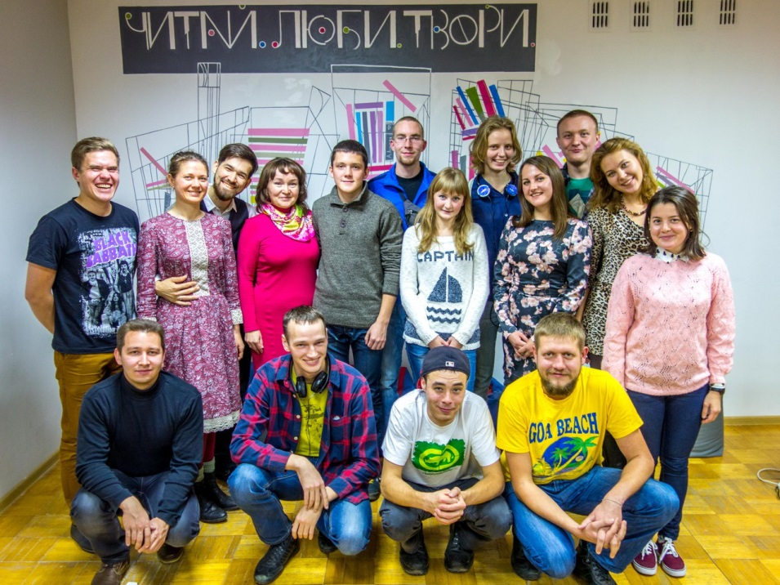
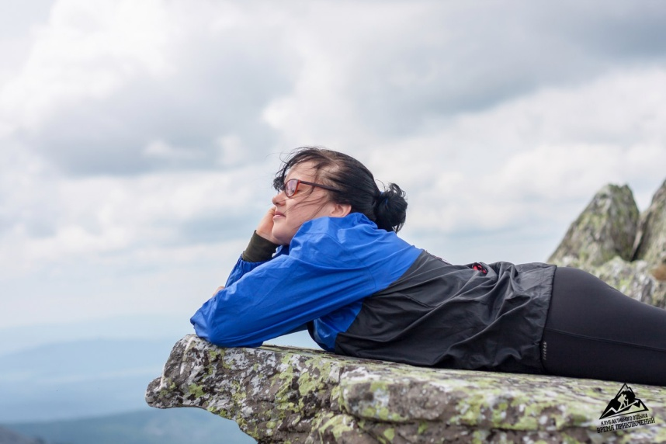
«Лайфхаки для путешественников» Алексея Суслова

Slide 12
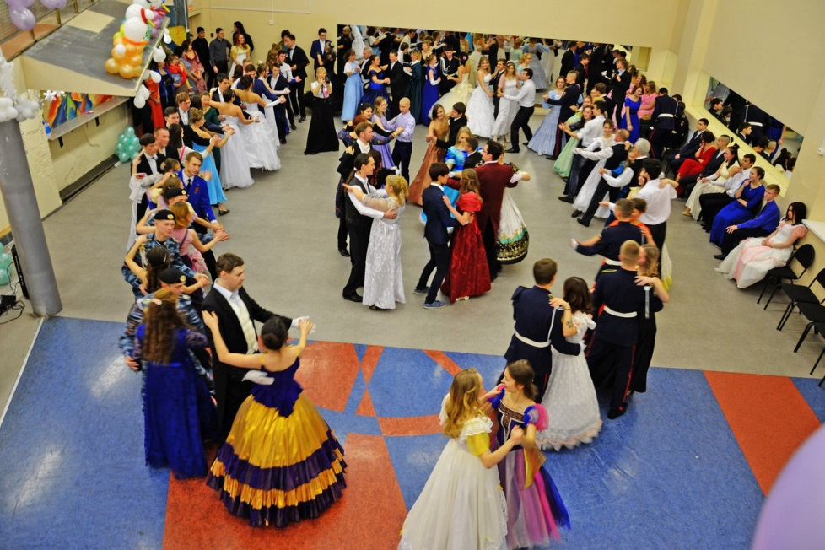
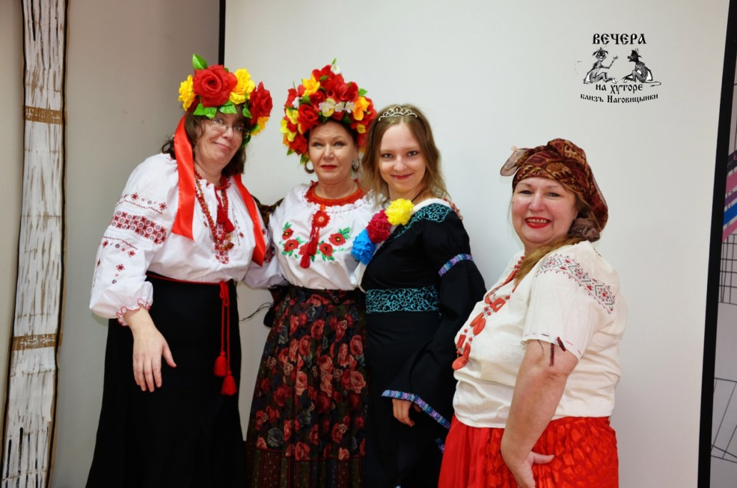
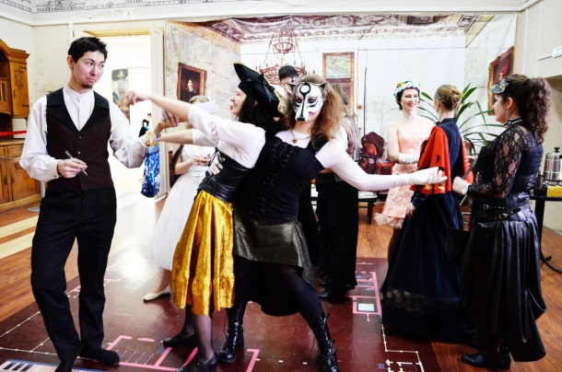
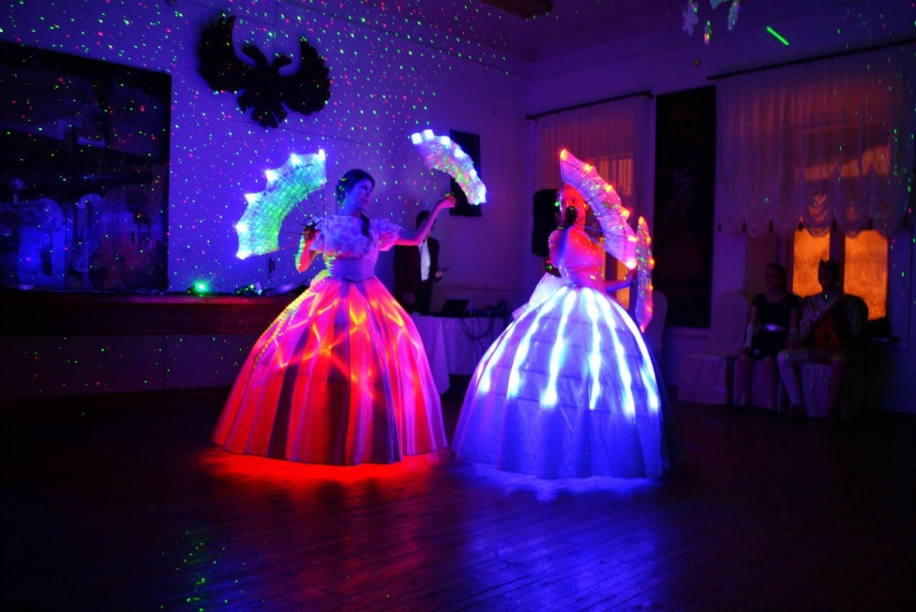
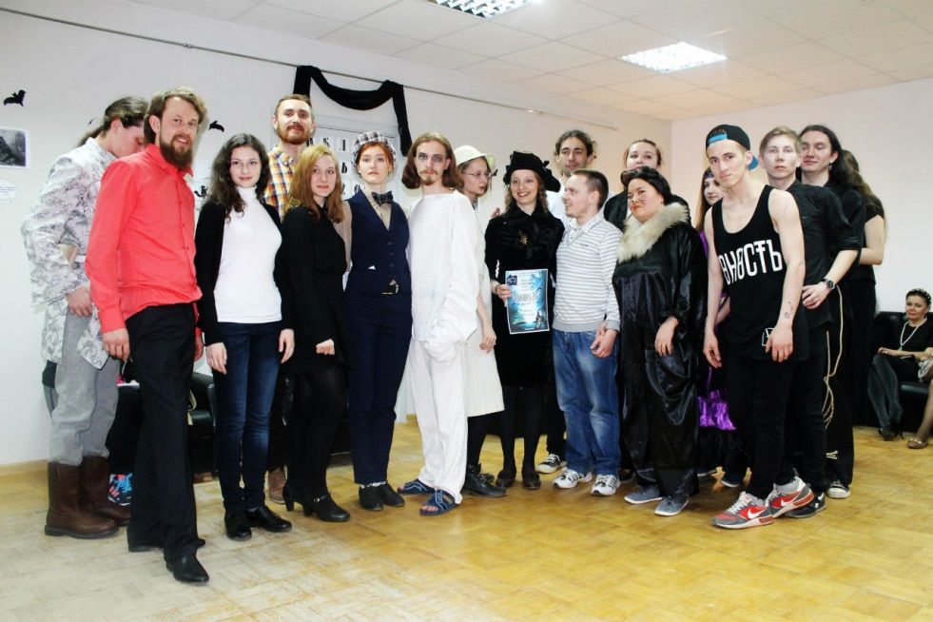
Школа исторического танца «Легендариум» Марии Розалки

Slide 13
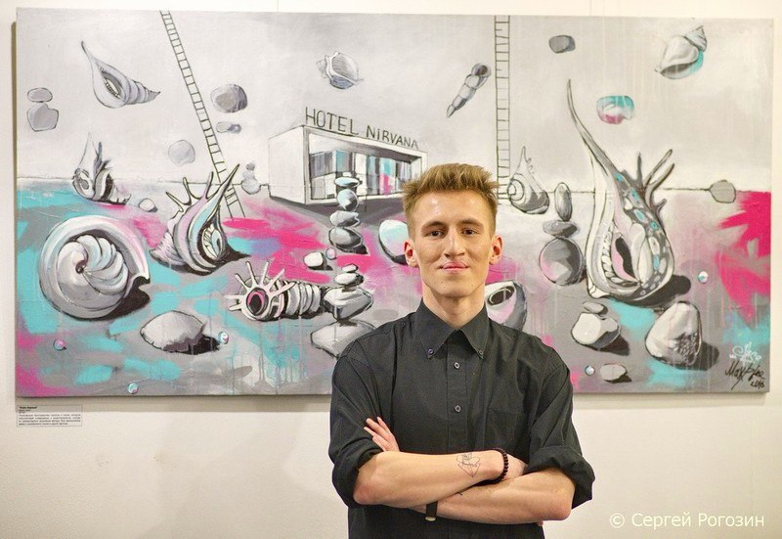
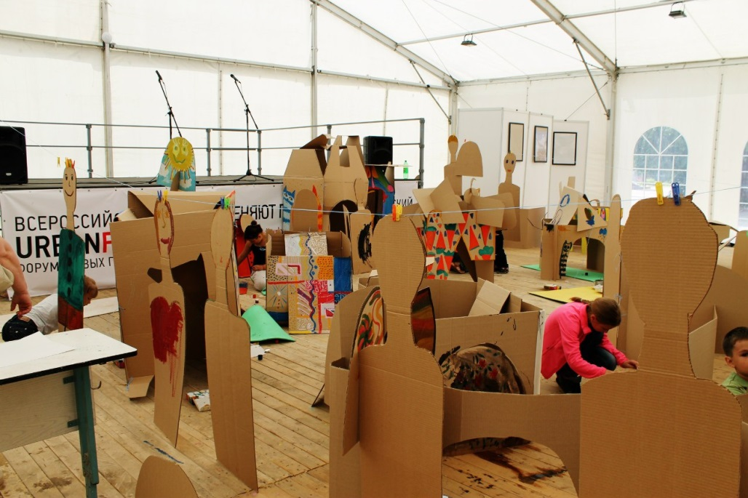
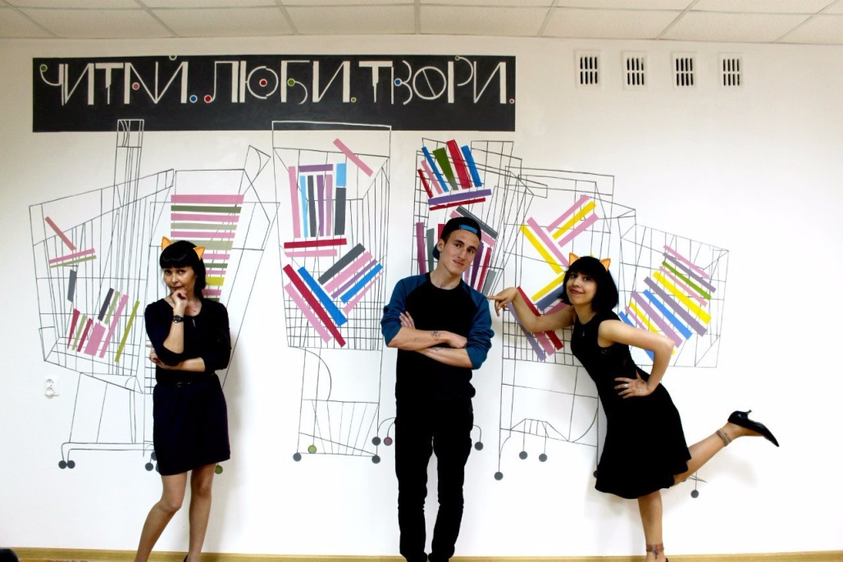
Максим Пайп: От библио - перфоманса до картинной галереи

Slide 14
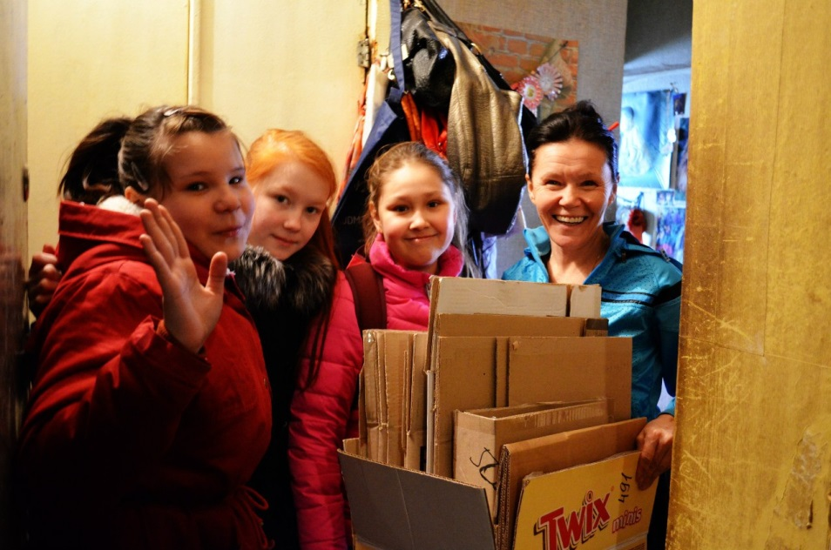
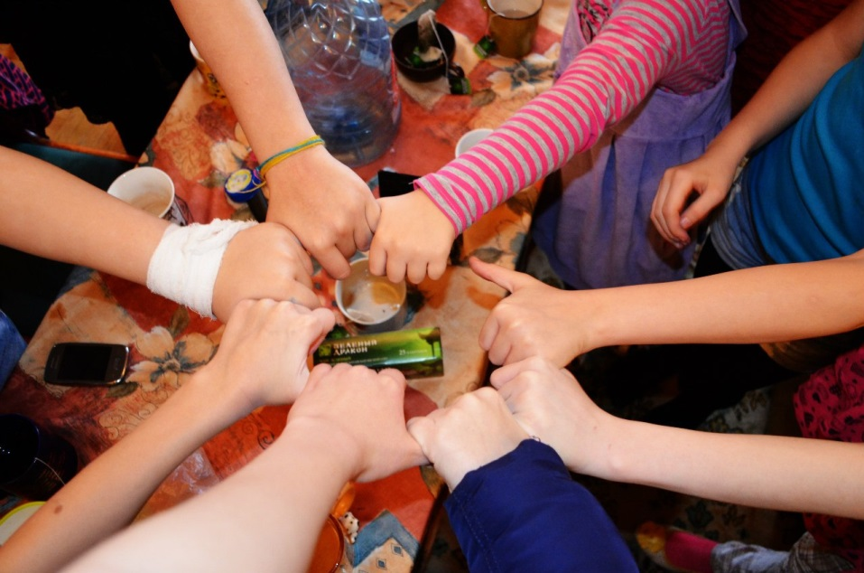
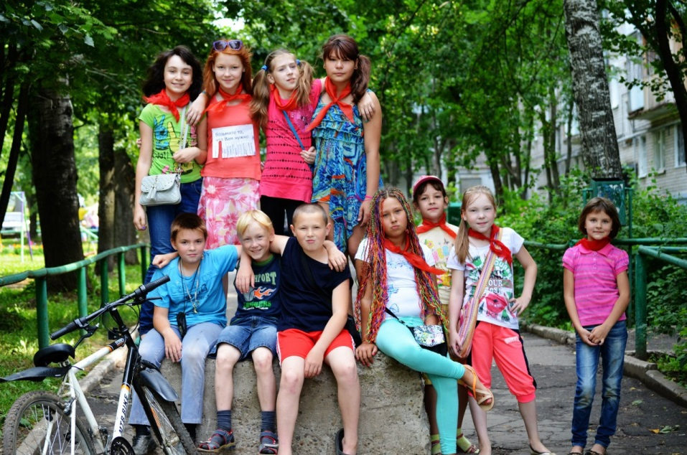
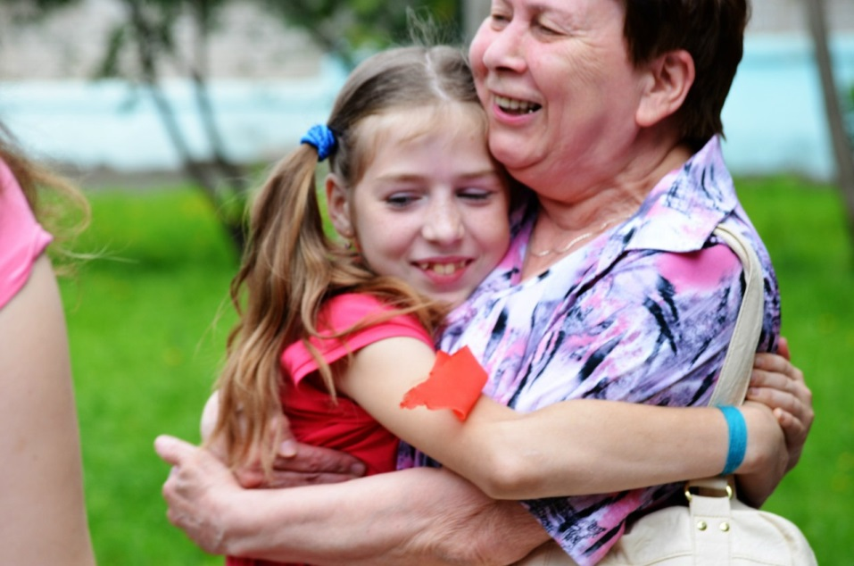
На помощь спешат «Библионеры»! Волонтерский отряд для детей в СОП

Slide 15
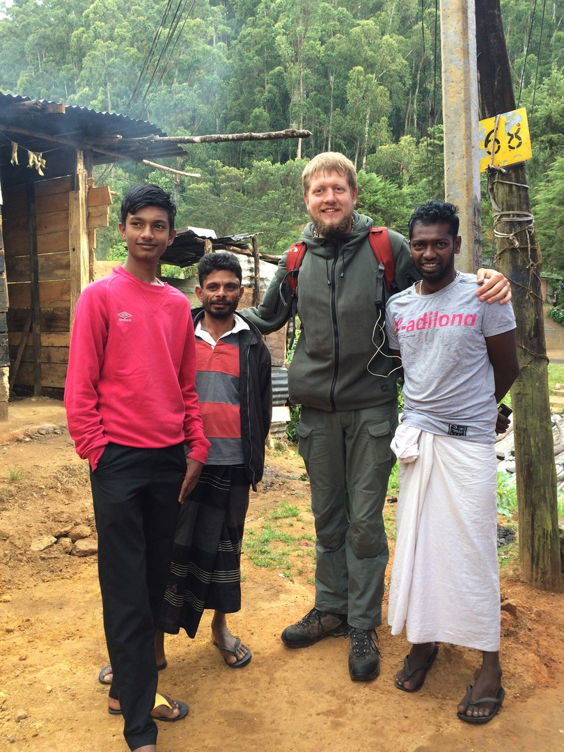
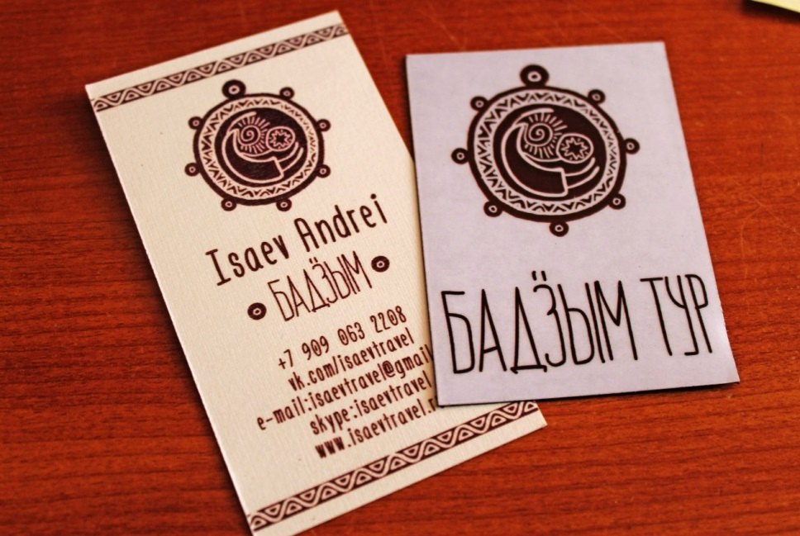
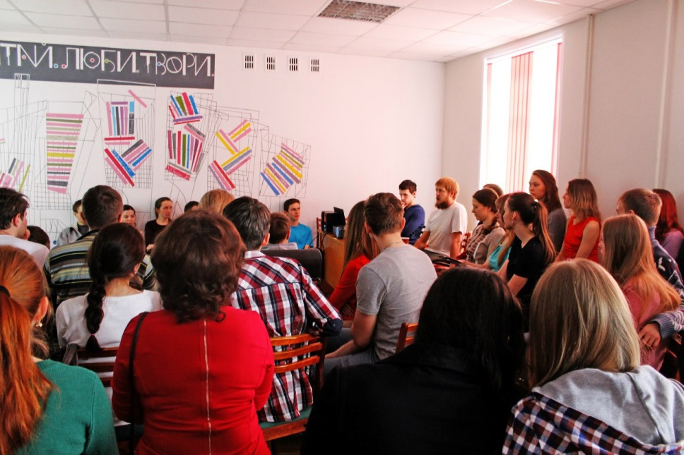
«БАДЗЫМ ТУР» ПУТЕШЕСТВЕННИКА АНДРЕЯ ИСАЕВА

Slide 16
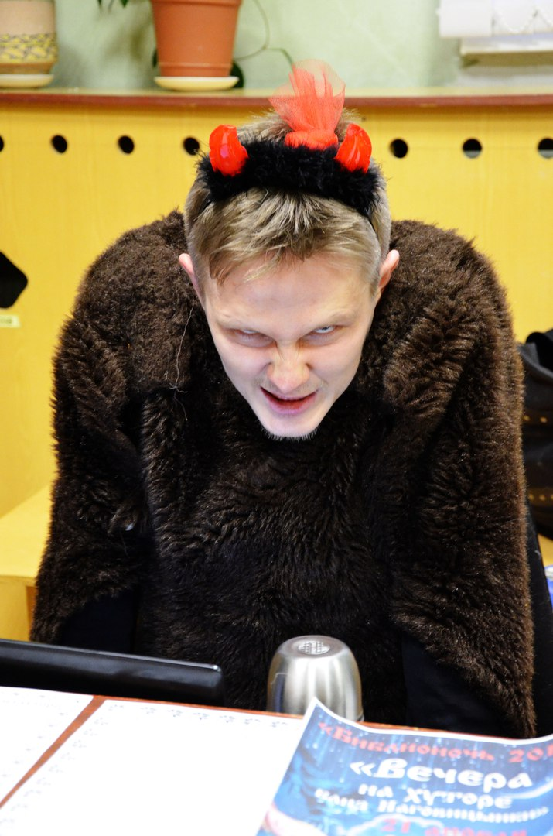
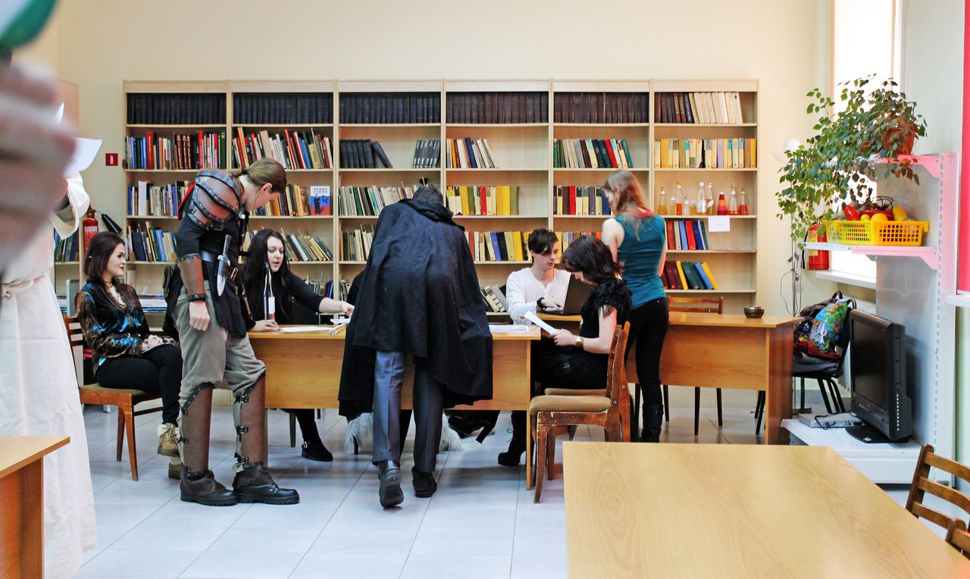
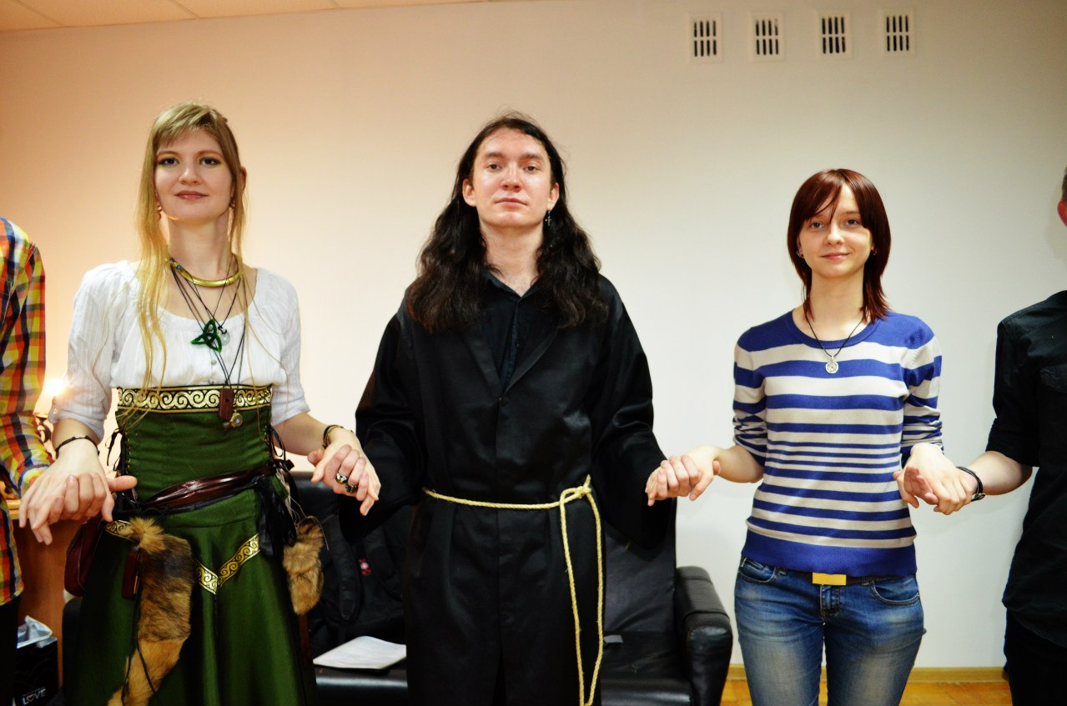
Клуб сюжетно – ролевых игр «Двадцать три» Игоря Дерябина

Slide 17
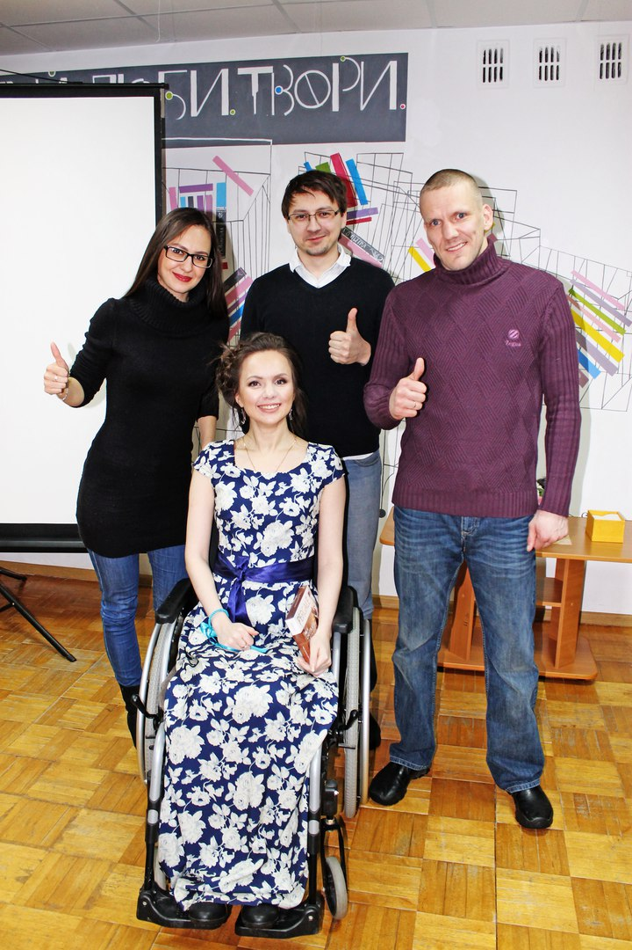
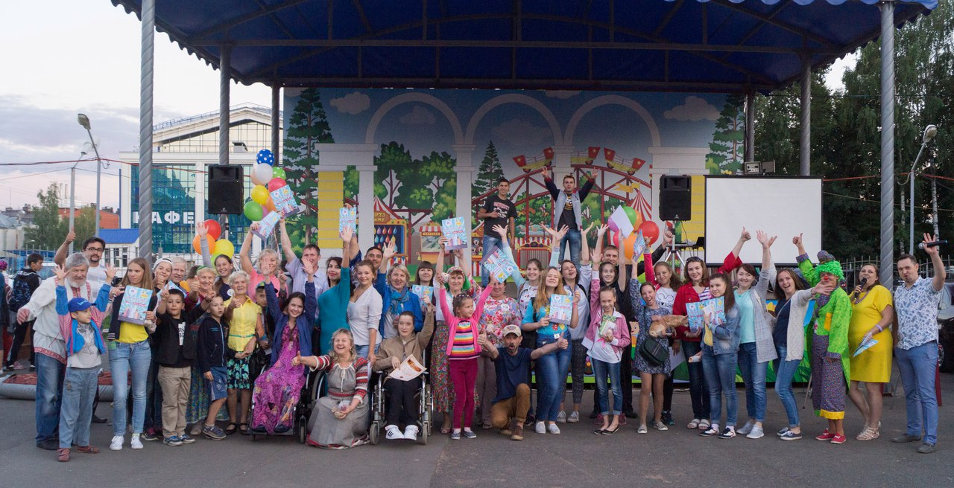
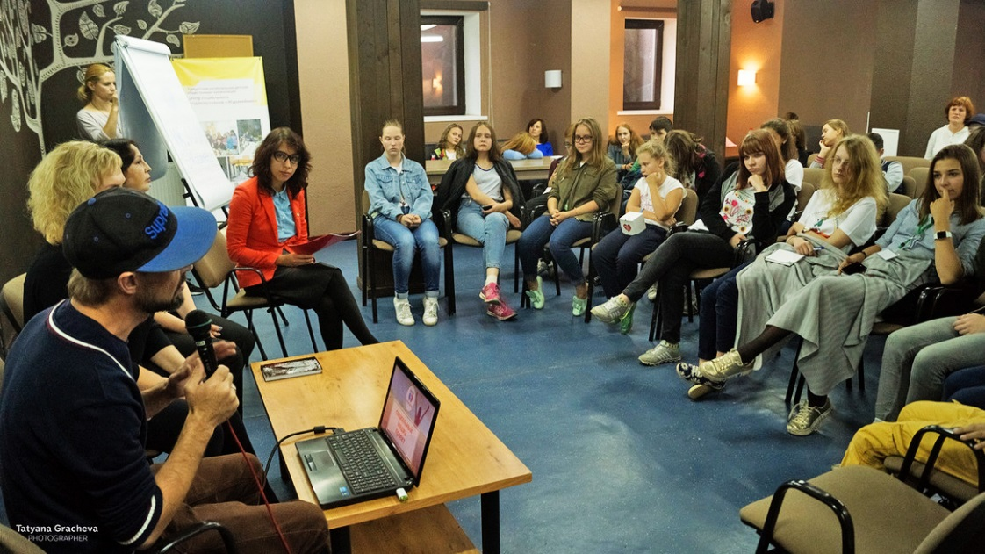
Социальный медиа – проект «Живи с Любовью» Любы Сингатуллиной

Slide 18
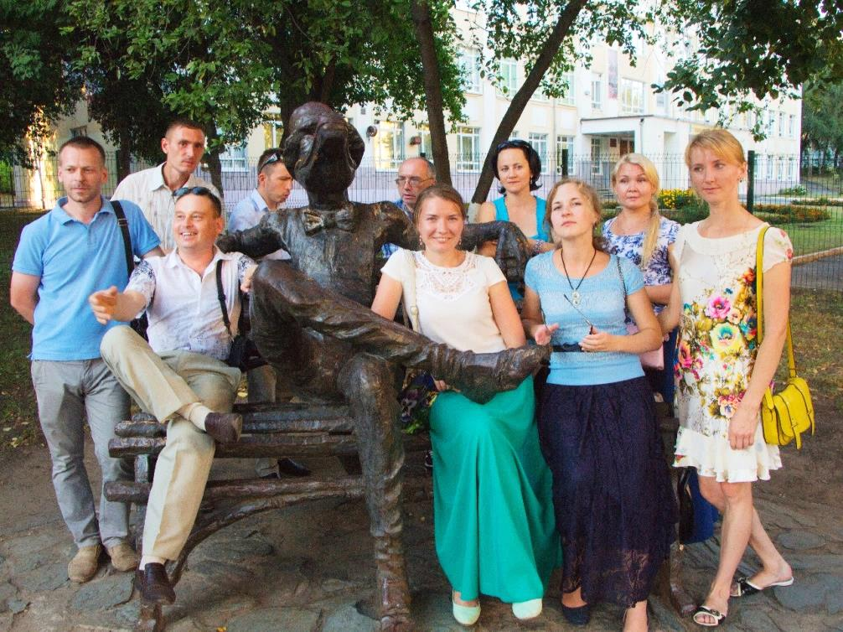
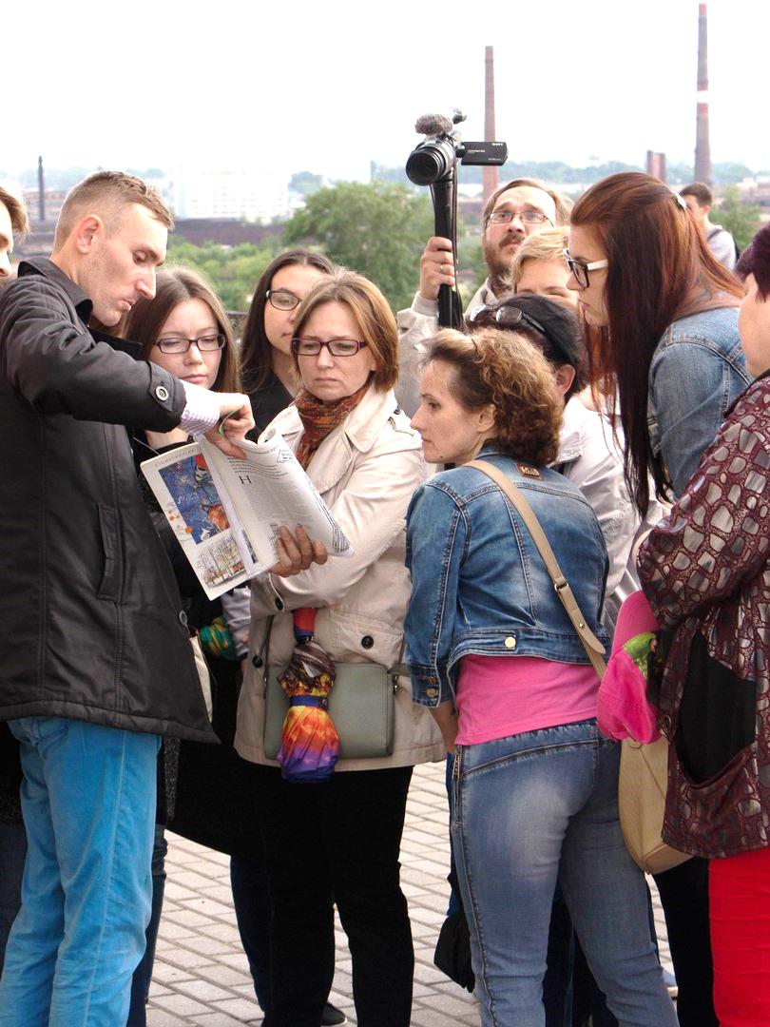
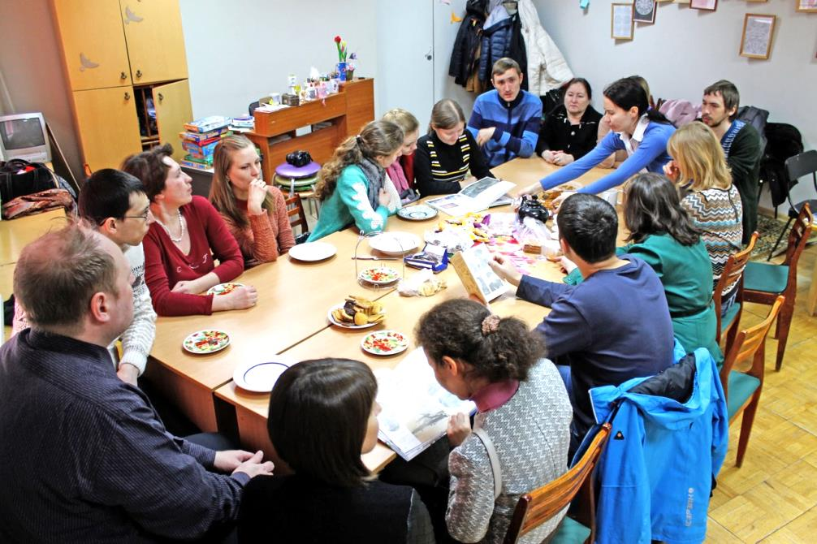
КИК «Антей» Максима Блинова, экскурсии по Удмуртии

Slide 19
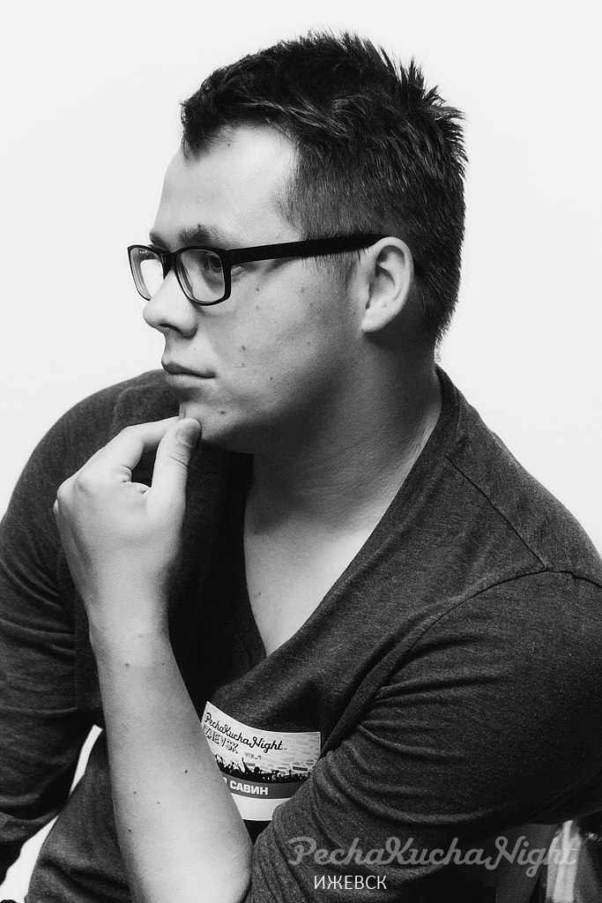
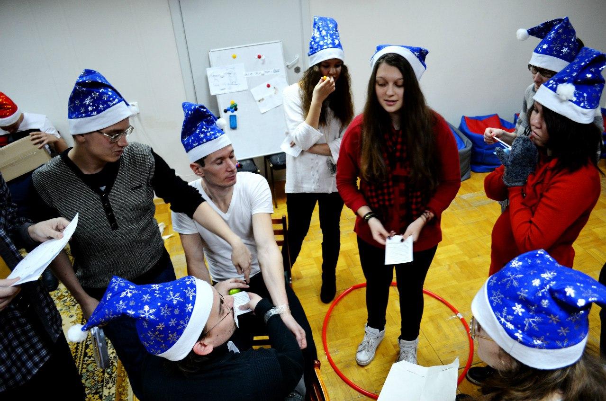
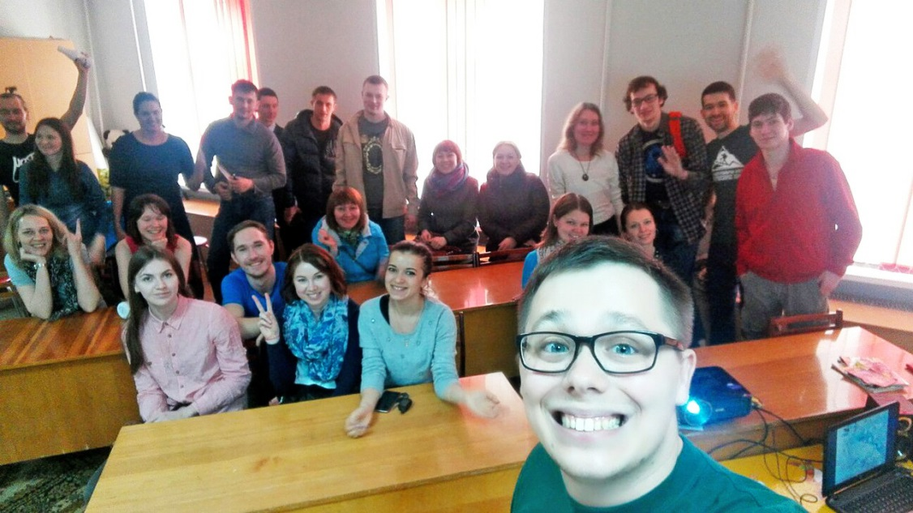
Ораторские курсы бизнес – тренера Павла Савина

Slide 20
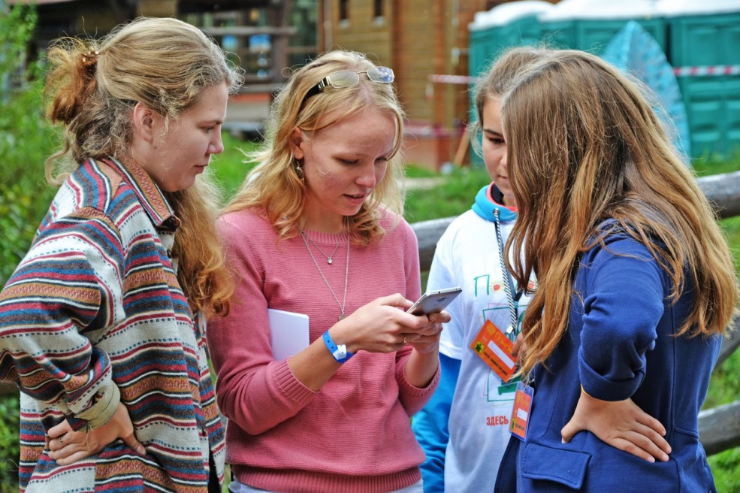
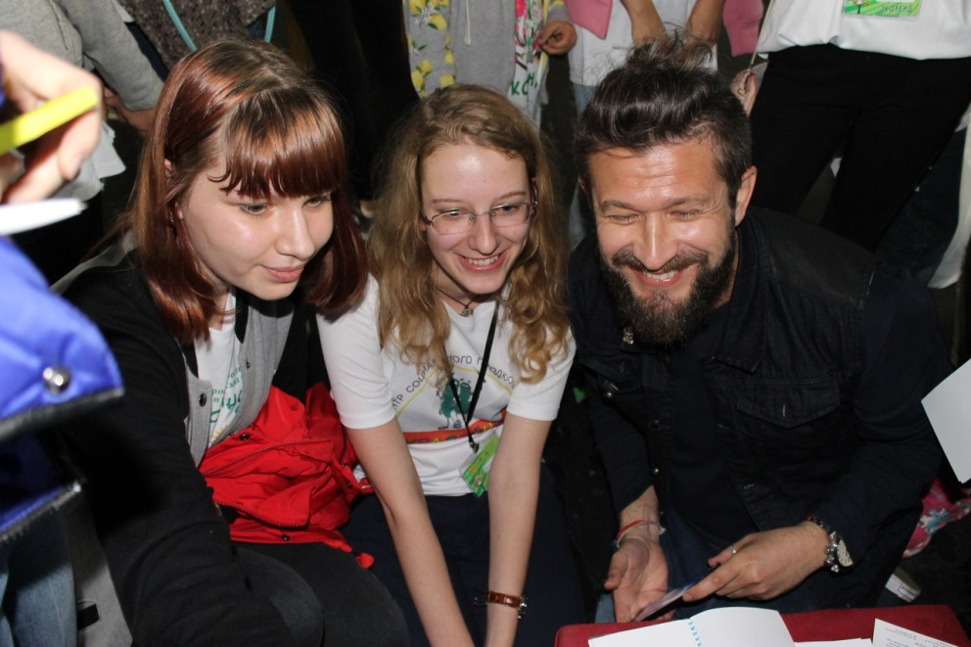
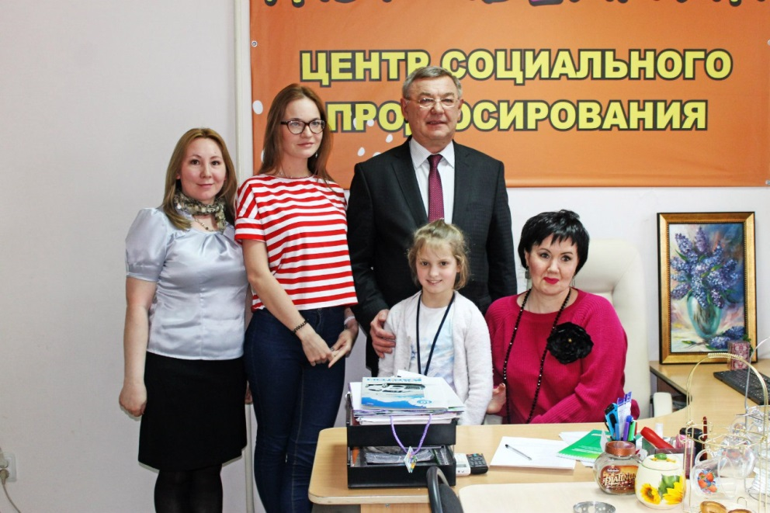
Инициативы студентов ЦСП «Журавейник»

Slide 21
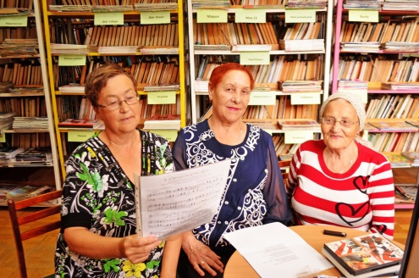
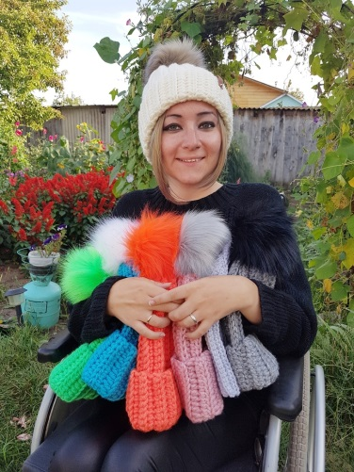
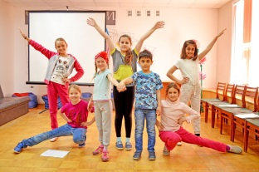
А еще:

Slide 22
Библиотека им. И.А. Наговицына в городе Ижевске - это молодежный культурный центр, наполненный яркими событиями, интересными людьми и полезными знаниями.В стенах библиотеки можно найти не только интересные книги, газеты и журналы. Мы - ее сотрудники, уверены в том, что современная библиотека - это не только хороший фонд.
Это еще и #БиблиотекаИдей - альтернативный ресурсный центр, где тщательно собираются, сортируются и передаются в пользование ресурсы, знания, проекты, идеи и методики. #БиблиотекаЛюдей- это площадка с помощью которой мы знакомим жителей города и республики с интересными, талантливыми людьми, вовлекаем их в различные общественные процессы. Услуги, проекты, направления работы и даже организацию мероприятий люди берут на себя и сами делают библиотеку такой, какой они хотят видеть. Основная цель нашей библиотеки -вовлечь жителей города Ижевска в процесс развития городской среды, человека, как личности и конечно же поднятие социальной значимости библиотеки. Есть два основных способа помочь людям в решении социальных проблем и задач: сделать что-то для них за них и сделать так, чтобы они сами смогли решать свои или чужие проблемы. Мы выбираем второй. Иными словами - создаем условия, чтобы люди сами могли помочь себе и/или другим.​

Slide 23
Россия, город Ижевск, улица 9января, дом 181
*
Для ваших инициатив мы открыты 24 часа в сутки.
Читай! Люби! Твори! Вместе с нами!
Сканируй QR код для быстрого доступа к нашим новостям
и мероприятиям
Ищи нас: https://vk.com/lib.nagovicina
http://www.izh-cbs.ru/biblioteka-filial-im-ia-nagovicyna/onas

